Slide 1


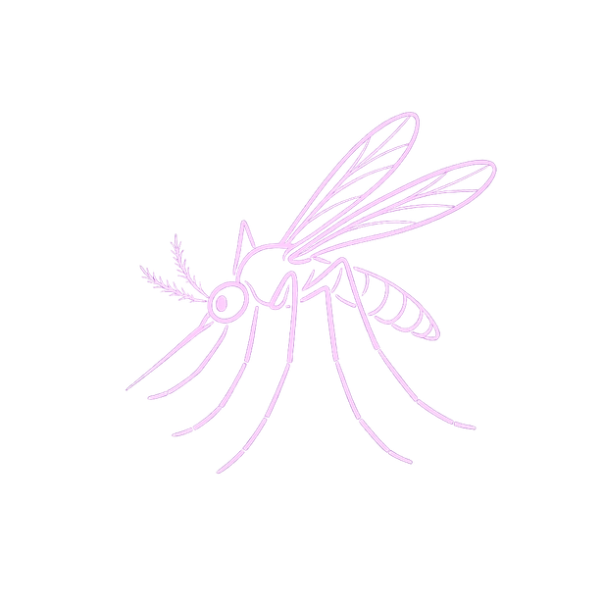
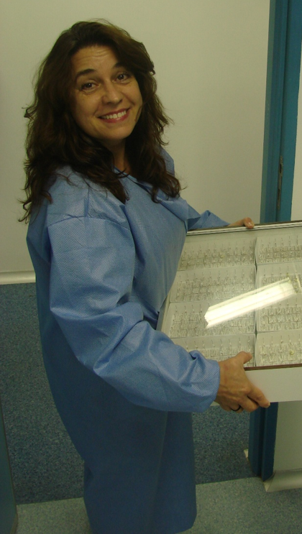
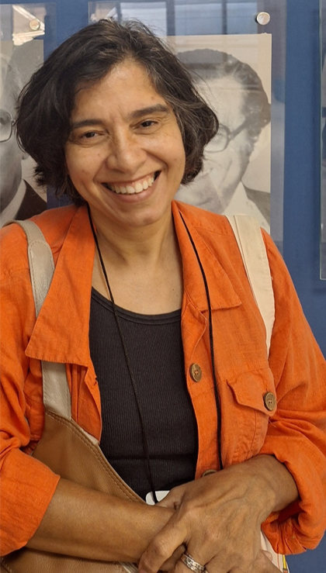

MULHERES NAS COLEÇÕES
BIOLÓGICAS DA FIOCRUZ
Dra. Teresa Fernandes
Silva do Nascimento
ENTOMOLOGISTA
Atuação: 1980 a 2024
Instituto Oswaldo Cruz - FIOCRUZ
Pesquisadora em Saúde Pública
Especialista em Mosquitos
Ex-Curadora da Coleção de Culicidae
Dra. Monique de
Albuquerque Motta
ENTOMOLOGISTA
Atuação: 1984 a 2023
Instituto Oswaldo Cruz - FIOCRUZ
Pesquisadora em Saúde Pública
Especialista em Mosquitos
Ex-Curadora da Coleção de Culicidae
Estas pesquisadoras contribuíram para o avanço da ciência brasileira e formaram novos profissionais, deixando um legado que continuará florescendo nas futuras gerações de cientistas.

Slide 2

QUEM É
Dra. Teresa Fernandes atuou como pesquisadora em saúde pública no Instituto Oswaldo Cruz. Dedicou-se a pesquisa e ensino na área de entomologia e parasitologia. Foi curadora adjunta da Coleção de Culicidae da Fiocruz em diferentes períodos entre 2011 e 2023. Aposentou-se no ano de 2024.
CONTRIBUIÇÕES
E LEGADO
TRAJETÓRIA
Ingressou na Fiocruz no ano de 1980, onde mais tarde cursou mestrado e doutorado em Biologia Parasitária. Tronou-se pesquisadora em saúde pública no ano de 1989. Desenvolveu importantes pesquisas em taxonomia e comportamento de mosquitos vetores de malária no Brasil.
Descrição de novas espécies de mosquitos.
Formação de professores e profissionais na área da saúde.
Estudos da fauna e a dinâmica de transmissão da malária em regiões de Mata Atlântica, Amazônia e Pantanal.
QUEM É
Dra. Monique Motta atuou como pesquisadora em saúde pública no Instituto Oswaldo Cruz. Dedicou-se a pesquisa e ensino na área da biologia e comportamento de mosquitos silvestres. Foi curadora e curadora adjunta da Coleção de Culicidae da Fiocruz em diferentes períodos entre 2011 e 2023. Aposentou-se no ano de 2023.
TRAJETÓRIA
CONTRIBUIÇÕES
E LEGADO
Ingressou na Fiocruz no ano de 1984 como estagiária. No ano de 1990 tornou-se pesquisadora em saúde pública. Cursou mestrado e doutorado em Biologia Parasitária no Instituto Oswaldo Cruz. Desenvolveu pesquisas na área de entomologia, dedicando-se ao estudo de mosquitos silvestres incluindo os vetores de arboviroses no Brasil.
Descrição de novas espécies de mosquitos.
Formação de professores e profissionais da área da saúde.
Estudos sobre a fauna de mosquitos silvestres de diferentes regiões brasileiras.
Aponte a câmara do celular e saiba mais sobre as contribuições científicas das Dras. Teresa Fernandes e Monique Motta.

